Slide 1

MEMBANGUN KETANGGUHAN PRIBADI
DENGAN 7 KEBIASAAN PRIBADI YANG EFEKTIF

Slide 2
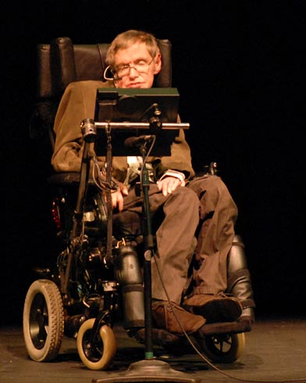
Pribadi-pribadi yg tangguh
Stephen Hawking orang cacat yang hanya bisa duduk di atas kursi roda, namun berhasil menjadi profesor ternama dari Oxford University England dan pemenang banyak award, medali dan prizes.

Slide 3
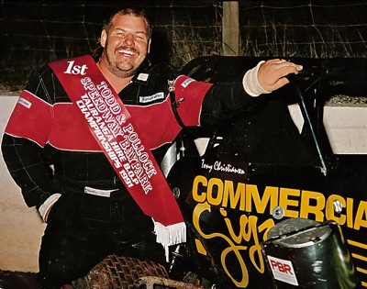
Tony Christiansen seorang cacat, yang kehilangan kedua kakinya ketika berumur 9 tahun. Walaupun hanya dengan kursi rodanya Tony Christiansen dapat mengarungi laut kehidupan dengan sangat energik dan sukses..

Slide 4
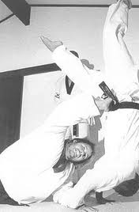
Tony berhasil menjadi seorang surf life-quard, juara renang, pemegang Dan 2 Taekwondo, juara speedway, dan balap motor, atlet peraih medali emas internasional, pilot bersertifikasi, pebisnis sukses, suami dan ayah 3 anak, pembicara inspirasional berskala internasional, bintang film Korea, dan penakluk Gunung Kilimanjaro di Afrika.

Slide 5
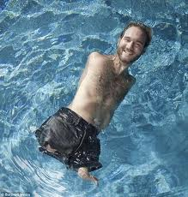
Walau no arms, no legs, Nick Vujicic, tidak pernah takut untuk mengarungi kehidupan. Nick dilahirkan di Melbourne, 4 Desember 1982 mempunyai hobi berenang, memancing, dan penuh semangat dalam hidupnya, sangat energik.

Slide 6
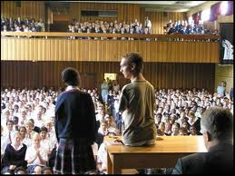
Ketika 21 tahun Nick sudah me-nyelesaikan sarjana ekonomi-nya dan melan-jutkan pendi-dikan menjadi motivational speaker di US. Kini Nick menjadi Motivator terke-nal di dunia.

Slide 7
KUNCINYA???
ADVERSITY
KETANGGUHAN YANG TIDAK KENAL MENYERAH DALAM MERAIH TUJUAN:
KEBERMAKNAAN DALAM KEHIDUPAN

Slide 8
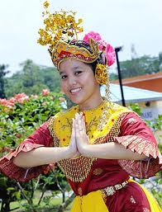

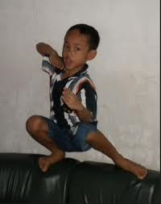

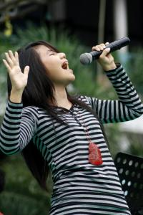
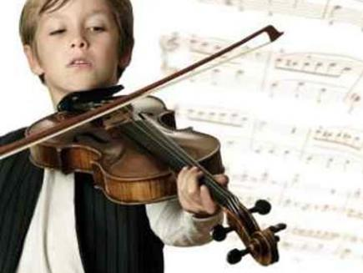
Bakat merupakan potensi / kemampuan seseorang yang dibawa sejak lahir, karena merupakan faktor keturunannya.

Slide 9
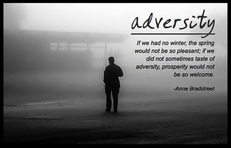
Adversity merupakan suatu keteguhan, semangat, ketekunan, kemampuan seseorang untuk mencapai suatu goal/tujuan yang diinginkan.

Slide 10


Slide 11
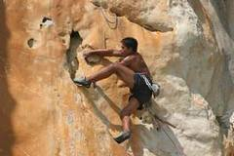

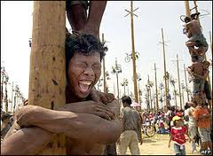

Slide 12

Orang yg menyerah atau kalah sebelum berusaha melaku-kan sesuatu, inilah tipe quitter.
Orang yg mencoba untuk melakukan sesuatu, namun mudah puas dan berhenti di tengah jalan, inilah tipe camper, dan
Orang yg ingin te-rus mendaki men-capai tujuan, dan terus berusaha agar niat, tujuan dan usahanya berhasil, inilah tipe climber.

Slide 13
What to do
Why
KNOWLEDGE
Want to do
How to do
HABIT
SKILL
DESIRE

Slide 14

WATAK
ADALAH
HIMPUNAN
DARI BERBAGAI
KEBIASAAN

Slide 15
Apa itu pribadi efektif?
WATAK
Kualitas individu
Kumpulan kebiasaan
Berorientasi jangka panjang
PRIBADI
PENAMPILAN
Perilaku : citra publik
Tata busana
Teknik bergaul
Berorientasi jangka pendek

Slide 16
EFEKTIVITAS
(ANGSA DAN TELUR EMAS)
PRIBADI EFEKTIF, BILA P/PC SEIMBANG
P = PRODUK (TELUR EMAS)
PC = PRODUCT CAPACITY/ KEMAMPUAN BERPRODUKSI (ANGSA)

Slide 17

EFEKTIF
MENCAPAI HASIL
TUMBUH BERKEMBANG (Sustainability/keberlang-sungan)

Slide 18
Apa yang berkembang?
Aset kita
Phisik : rumah, kendaraan, perabot, dll
Finansial : uang, tabungan, dll
Manusia : Badan, pikiran, emosi

Slide 19

Bagaimana caranya?
Menyeimbangkan antara:
Produksi
dan
Kapasitas produksi
(Aesop: The goose and the golden eggs)

Slide 20
Mengubah paradigma
Mengubah cara pandang dari yang biasa menjadi lebih lengkap dan berguna
Mengubah perilaku dan sikap sejalan dengan cara pandang yang baru
Berhenti melakukan kebiasaan-kebiasaan lama
Menyelaraskan peta (sistem nilai) dengan kompas (correct principles)

Slide 21
FALSAFAH GERGAJI
KESALINGTERGANTUNGAN
MENGHARGAI LEBIH DULU
WUJUDKAN SINERGI
KEMENANGAN PUBLIK
BERFIKIR MENANG/ MENANG
KEMANDIRIAN
DAHULUKAN YANG UTAMA
KEMENANGAN PRIBADI
BERFIKIR DARI AKHIR
JADILAH PROAKTIF
KETERGANTUNGAN

Slide 22
HABIT 1
Be Proactive
Principles of
Personal Vision

Slide 23
STIMULUS
RESPON
MODEL REAKTIF

Slide 24
MODEL PROAKTIF
STIMULUS
KEBEBASAN
RESPON
Kesadaran diri
Kehendak Bebas
Imajinasi
Suara Hati

Slide 25
Menjadi Proaktif
Mengambil inisiatif # agresif jangan menunggu, lakukan sesuatu
Bertindaklah, jangan sampai disuruh bertindak
Jadilah bagian dari solusi, bukan bagian dari masalah
Jangan berkata: tidak bisa, harus, seandainya, tetapi berkatalah : saya memilih, lebih suka, mau

Slide 26

PROAKTIF =
BERTANGGUNG-JAWAB
Tidak menyalahkan keadaan
Tidak menyalahkan lingkungan
Hasil dari pilihan secara sadar
Berdasarkan sistem nilai (values)

Slide 27
LINGKARAN PENGARUH
Circle of influence Vs Circle of Concern
Circle of Concern (have)
Circle of Influence (be)
MODEL PROAKTIF
MODEL REAKTIF

Slide 28

ORANG PROACTIVE
PERBUATANNYA TERKENDALI
BERTANGGUNG JAWAB
FOKUS PADA “CIRCLE OF INFLUENCE”
KERJA TUNTAS
TIDAK DEFENSIF

Slide 29
HABIT 2
Begin with the End in Mind
Principles of
Personal Leadership

Slide 30
Personal Leadership
SEGALA SESUATU
DICIPTAKAN DUA KALI
(All Things are Created Twice)
imajinasi
suara hati

Slide 31
Hasil Kebiasaan 2
PUNYA ARAH DALAM HIDUP
MERENCANAKAN SETIAP KEGIATAN
MEMELIHARA FOKUS JANGKA PANJANG
MEMBERI ARAH PADA KELOMPOK KERJA

Slide 32
MENGGALI MISI PRIBADI
PERSONAL MISSION STATEMENT:
APA TUJUAN HIDUP SAYA?
APA HAL YANG PALING BERNILAI DALAM HIDUP SAYA?
BAKAT APA YANG SAYA MILIKI?
APA YANG INGIN SAYA CAPAI DI AKHIR HIDUP SAYA?

Slide 33
Pentingnya Memahami Peranan Kita
PMS dibuat dengan menjabarkan Peranan
Peranan adalah kunci menciptakan keseimbangan hidup
Dalam setiap Peranan ada Sasaran
Sasaran : Jangka pendek, menengah, panjang
Sasaran harus sesuai PMS

Slide 34
Cara Membuat Misi Pribadi
(PMS)
Tentukan siapa / hal-hal yang mempengaruhi hidup kita
Tentukan Peranan Hidup Anda (dalam keluarga, sekolah/kantor, sosial-masyarakat)
Apakah Anda puas dengan kenyataan tsb?
Tentukan Anda ingin jadi siapa?
Tulis draft PMS (lalu revisi, evaluasi)

Slide 35
PROGRAM AKSI PEMBIASAAN NILAI
Visualisasikan Visi Pribadi (mau jadi apa berdasarkan potensi diri)
Memilih Nilai-nilai sbg faktor pendukung utk pencapaian visi
Merencanakan tindakan (per bulan/2 minggu)
Melaksanakan Program dlm perkataan, perbuatan, sikap, dll
Evaluasi tiap malam hari: keberhasilan dan kegagalannya

Slide 36
HABIT 3
Put First Things First
Principles of
Personal Management

Slide 37
MENDESAK
TIDAK MENDESAK
KRISIS MASALAH MENDESAK PROYEK YANG WAKTU PENYELESAIANNYA SUDAH DEKAT | II. KEGIATAN TP PERENCANAAN MEMBINA HUBUNGAN MELAKUKAN PERSIAPAN MENCEGAH KRISIS
III. RAPAT-RAPAT HAL-HAL MENDESAK KEGIATAN REGULER | IV. MENGULUR WAKTU SURAT DAN TELEPON YANG TIDAK RELEVAN NONTON TV
PENTING
TIDAK PENTING

Slide 38
I. HASIL STRESS BURNOUT KRISIS MUDAH MARAH | II
III | IV

Slide 39
I | II
III. HASIL FOKUS JANGKA PENDEK KRISIS BUNGLON | IV

Slide 40
I | II
III | IV
HASIL
Kurang punya rasa tanggung jawab
Dipecat dari pekerjaan
Sangat tergantung pada orang lain maupun lembaga

Slide 41
 | II. HASIL VISI PERSPEKTIF KESEIMBANGAN DISIPLIN

Slide 42
HASIL KEBIASAAN 3
FOKUS PADA HAL (ISSUE) PRIORITAS
DISIPLIN
MENGHINDARI KRISIS
MENDELEGASIKAN TUGAS
MENGOORDINASIKAN USAHA PELAKSANAAN TUGAS

Slide 43

PRIVATE
VICTORY

Slide 44
RANGKUMAN KEBIASAAN 1,2,3
UNTUK PROAKTIF, VALUES PERLU DIRUMUSKAN DENGAN JELAS
PENULISAN PMS FOKUS PADA VALUES
MENCAPAI P-M TERGANTUNG PADA PERAN DAN TUJUAN YANG DIPILIH DAN EFEKTIVITAS PENCAPAIANNYA
EVALUASI PERAN DAN TUJUAN MENURUT PRIORITASNYA

Slide 45
FALSAFAH GERGAJI
KESALINGTERGANTUNGAN
MENGHARGAI LEBIH DULU
WUJUDKAN SINERGI
KEMENANGAN PUBLIK
BERFIKIR MENANG/ MENANG
KEMANDIRIAN
DAHULUKAN YANG UTAMA
KEMENANGAN PRIBADI
BERFIKIR DARI AKHIR
JADILAH PROAKTIF
KETERGANTUNGAN

Slide 46
EMOTIONAL BANK ACCOUNT (EBA)
(PARADIGMA II)
SIAPA YANG MENANAM AKAN MENUAI
REKENING EMOSI PADA DIRI SENDIRI DAN ORANG LAIN
TUMBUH BILA ADA “TRUST”, MATI BILA DIKHIANATI
HARUS “SINCERE” _ TULUS
DIHARAPKAN SELALU MENANAM KEBAIKAN – AMAL – CINTA KASIH
SIAPA MENABUR ANGIN AKAN MENUAI BADAI

Slide 47
EMOTIONAL BANK ACCOUNT
MENANAM-DEBET VS MENUAI-KREDIT
EBA DIISI TIAP HARI SEDIKIT DEMI SEDIKIT
  CINTA KASIH VS IRI, DENGKI, SREI
  MEMENUHI JANJI VS INGKAR JANJI
  MEMENUHI HARAPAN VS MENGECEWAKAN
  JUJUR VS BOHONG
  SETIA VS BERKHIANAT
  MINTA MAAF VS GENGSI
HUKUM CINTA DAN HUKUM KEHIDUPAN:
CINTA TANPA SYARAT MENIMBULKAN KEHIDUPAN

Slide 48
6 SIKAP YANG MEMBANGUN EBA
MEMAHAMI ORANG LAIN
MENGHARGAI HAL-HAL KECIL
MEMELIHARA KOMITMEN
MEMBUKA DIRI
MENEGAKKAN INTEGRITAS DIRI
BERSIKAP RENDAH HATI

Slide 49
HABIT 4
Think Win/win
Principles of
Personal Leadership

Slide 50
6 SIKAP DASAR INTERAKSI MANUSIA
W-W : Mencari kesepakatan yang saling menguntungkan dan memuaskan; bukan caraku atau caramu tapi cara yang terbaik
W-L : Menjadi pemenang atau bintang cenderung otoriter, menunjukkan kekuasaan. Sikap ini yg paling sering dipakai
L-W : Menjadi anak manis; ya tetapi tidak melaksanakan, makan ati
L-L : Egois, konflik, cerai, sikap dari orang dependen atau pendiam
Win : Mementingkan diri sendiri, tidak peduli dengan orang lain, yang penting menang
No deal: sepakat untuk tidak sepakat, tidak ada harapan apapun

Slide 51
6 PARADIGMA
INTERAKSI ANTAR PRIBADI :
WIN-WIN : Kerjasama mutual benefit
WIN-LOSE : Kompetisi
LOSE-WIN : Kompetisi
LOSE-LOSE : Perang
WIN : Selamat dari bencana
Lose : Korban bencana
WIN or NO DEAL : Menunda transaksi

Slide 52

5 DIMENSI INTERAKSI WIN-WIN
WATAK (integritas, kedewasaan, mentalitas berkelimpahan)
HUBUNGAN
KESEPAKATAN
SISTEM YANG MENDUKUNG
PROSES

Slide 53
LOSE / WIN | WIN / WIN
LOSE / WIN | WIN / LOSE
PERTIMBANGAN
RENDAH ----------------→ TINGGI
RENDAH ------------------------→ TINGGI
KEBERANIAN

Slide 54

THINK WIN-WIN
Have an abundance mentality
Share credit for successes
Balance courage with consideration
set up win-win agreements

Slide 55
HABIT 5
Seek First to understand, then to be understood
Principles of
Emphatic Communication

Slide 56

MODEL PROSES KOMUNIKASI
UMPAN BALIK
PIKIRAN
ENCODING
SALURAN
PERAN
PENERIMAAN
PESAN
DECODING
DIPAHAMI
GANGGUAN
(NOISE)

Slide 57

4 JENIS KOMUNIKASI
MEMBACA
MENULIS
BERBICARA
MENDENGARKAN

Slide 58
5 LEVEL MENDENGARKAN
ACUH TAK ACUH
PURA-PURA
SELEKTIF
ATTENTIF (PENUH PERHATIAN)
EMPATIK

Slide 59

RESPON AUTOBIOGRAFI
MENGEVALUASI
MENYELIDIK (BERTANYA)
MENASEHATI
MENAFSIRKAN

Slide 60
TAHAPAN EMPHATIC LISTENING
MENIRUKAN ISI PESAN
MENGUNGKAPKAN KEMBALI ISI PESAN
MEREFLEKSI PERASAAN
KOMBINASI MENGUNGKAPKAN KEMBALI ISI PESAN DAN MEREFLEKSIKAN PERASAAN

Slide 61

Seek First to understand, Then to be understood
Do not interrupt others
Be sensitive to others feelings
Seek to fully understand issues
Understand sork group concerns
Communicate clearly

Slide 62
HABIT 6
Synergize
Principles of
Creative Cooperation

Slide 63


Slide 64

SINERGI?
Keseluruhan lebih besar daripada jumlah bagian-bagiannya

Slide 65
SINERGI
PRINSIP KERJASAMA KREATIF
THE WHOLE IS GREATER THAN THE SUM OF ITS PARTS 1+1 = 14
SINERGI ADALAH PROSES MENCARI ALTERNATIF TERBAIK
SINERGI MENGHARGAI PERBEDAAN
MENCIPTAKAN SINERGI = MENCIPTAKAN KONDISI YANG MENDUKUNG KEARAH ITU YAITU SIKAP W-W, BERUSAHA MEMAHAMI DAN PERCAYA BAHWA KEMAMPUAN BERSAMA AKAN MEMPEROLEH ALTERNATIF TERBAIK

Slide 66
INTISARI SINERGI
Menghargai perbedaan (tidak protektif, tidak egois)
Menghormati perbedaan (tidak defensif, tidak mempolitisir)
Membangun kekuatan (Tidak menghakimi, tidak mendikte)
Mengimbangi kelemahan (lebih memberi, lebih mempercayai)

Slide 67
Synergi (win/win)
Hormat (kompromi)
KEPERCAYAAN
Defensif (win/lose atau lose/win)
KERJA SAMA

Slide 68
SYNERGIZE
SUPPORT RESPONSIBLE RISK TAKING
USE OTHER PEOPLE’S VIEWPOINTS
BUILD TEAM UNITY
SEARCH FOR ALTERNATIF SOLUTIONS
VALUE OTHER’S OPINION

Slide 69

PUBLIC
VICTORY

Slide 70
HABIT 7
Sharpen the Saw
Principles of
Balanced sel & Renewal

Slide 71
4 Bidang yang diasah
PHYSICAL
Exercise, nutrition, stress management
MENTAL
Reading, visualising, planning, writing
SOCIAL/EMOTIONAL
Service, emphaty, synergy, intrinsic security
SPIRITUAL
Value clarifications &commitment study & meditation

Slide 72

MENGASAH FISIK
Makan teratur dan 4 sehat 5 sempurna
Istirahat cukup (6-8 jam sehari)
Olah raga cukup (endurance, flexibility, strength, skill)
Rutin check kesehatan

Slide 73

MENGASAH SPIRITUAL
Belajar dari alam : mengamati, mendengarkan alam
Membaca buku kerohanian yang bagus
Sembahyang, meditasi, berdoa
Menikmati musik dan seni

Slide 74

MENGASAH MENTAL
Meningkatkan kualitas pendidikan:
  Menonton acara TV yang bermutu
  Membaca buku-buku bermutu
  Membuat buku harian/jurnal
  Mengarang/menulis ilmiah
  Mengembangkan hobi tertentu

Slide 75

MENGASAH ASPEK SOSIAL/EMOSI
Mengisi rekening emosi
  Menolong/melayani orang lain
  Memberi perhatian
  Beramah tamah
  Pergi bersama (piknik bersama)
  Sharing/berbagi pengalaman dengan rekan

Slide 76
Orang ini bersifat intelektual, objectif, rational, dan seorang pengambil keputusan yang andal
Orang ini cenderung rapi, tergantung, konservatif, dan teguh hati
Orang ini tidak mudah puas dengan jabatan, sangat realistik, dan seorang risk-taker yang hebat
Orang ini bersifat intelektual, objectif, rational, dan seorang pengambil keputusan yang andal

Slide 77
Sampai Jumpa
SUKSES SELALU

